Slide 1
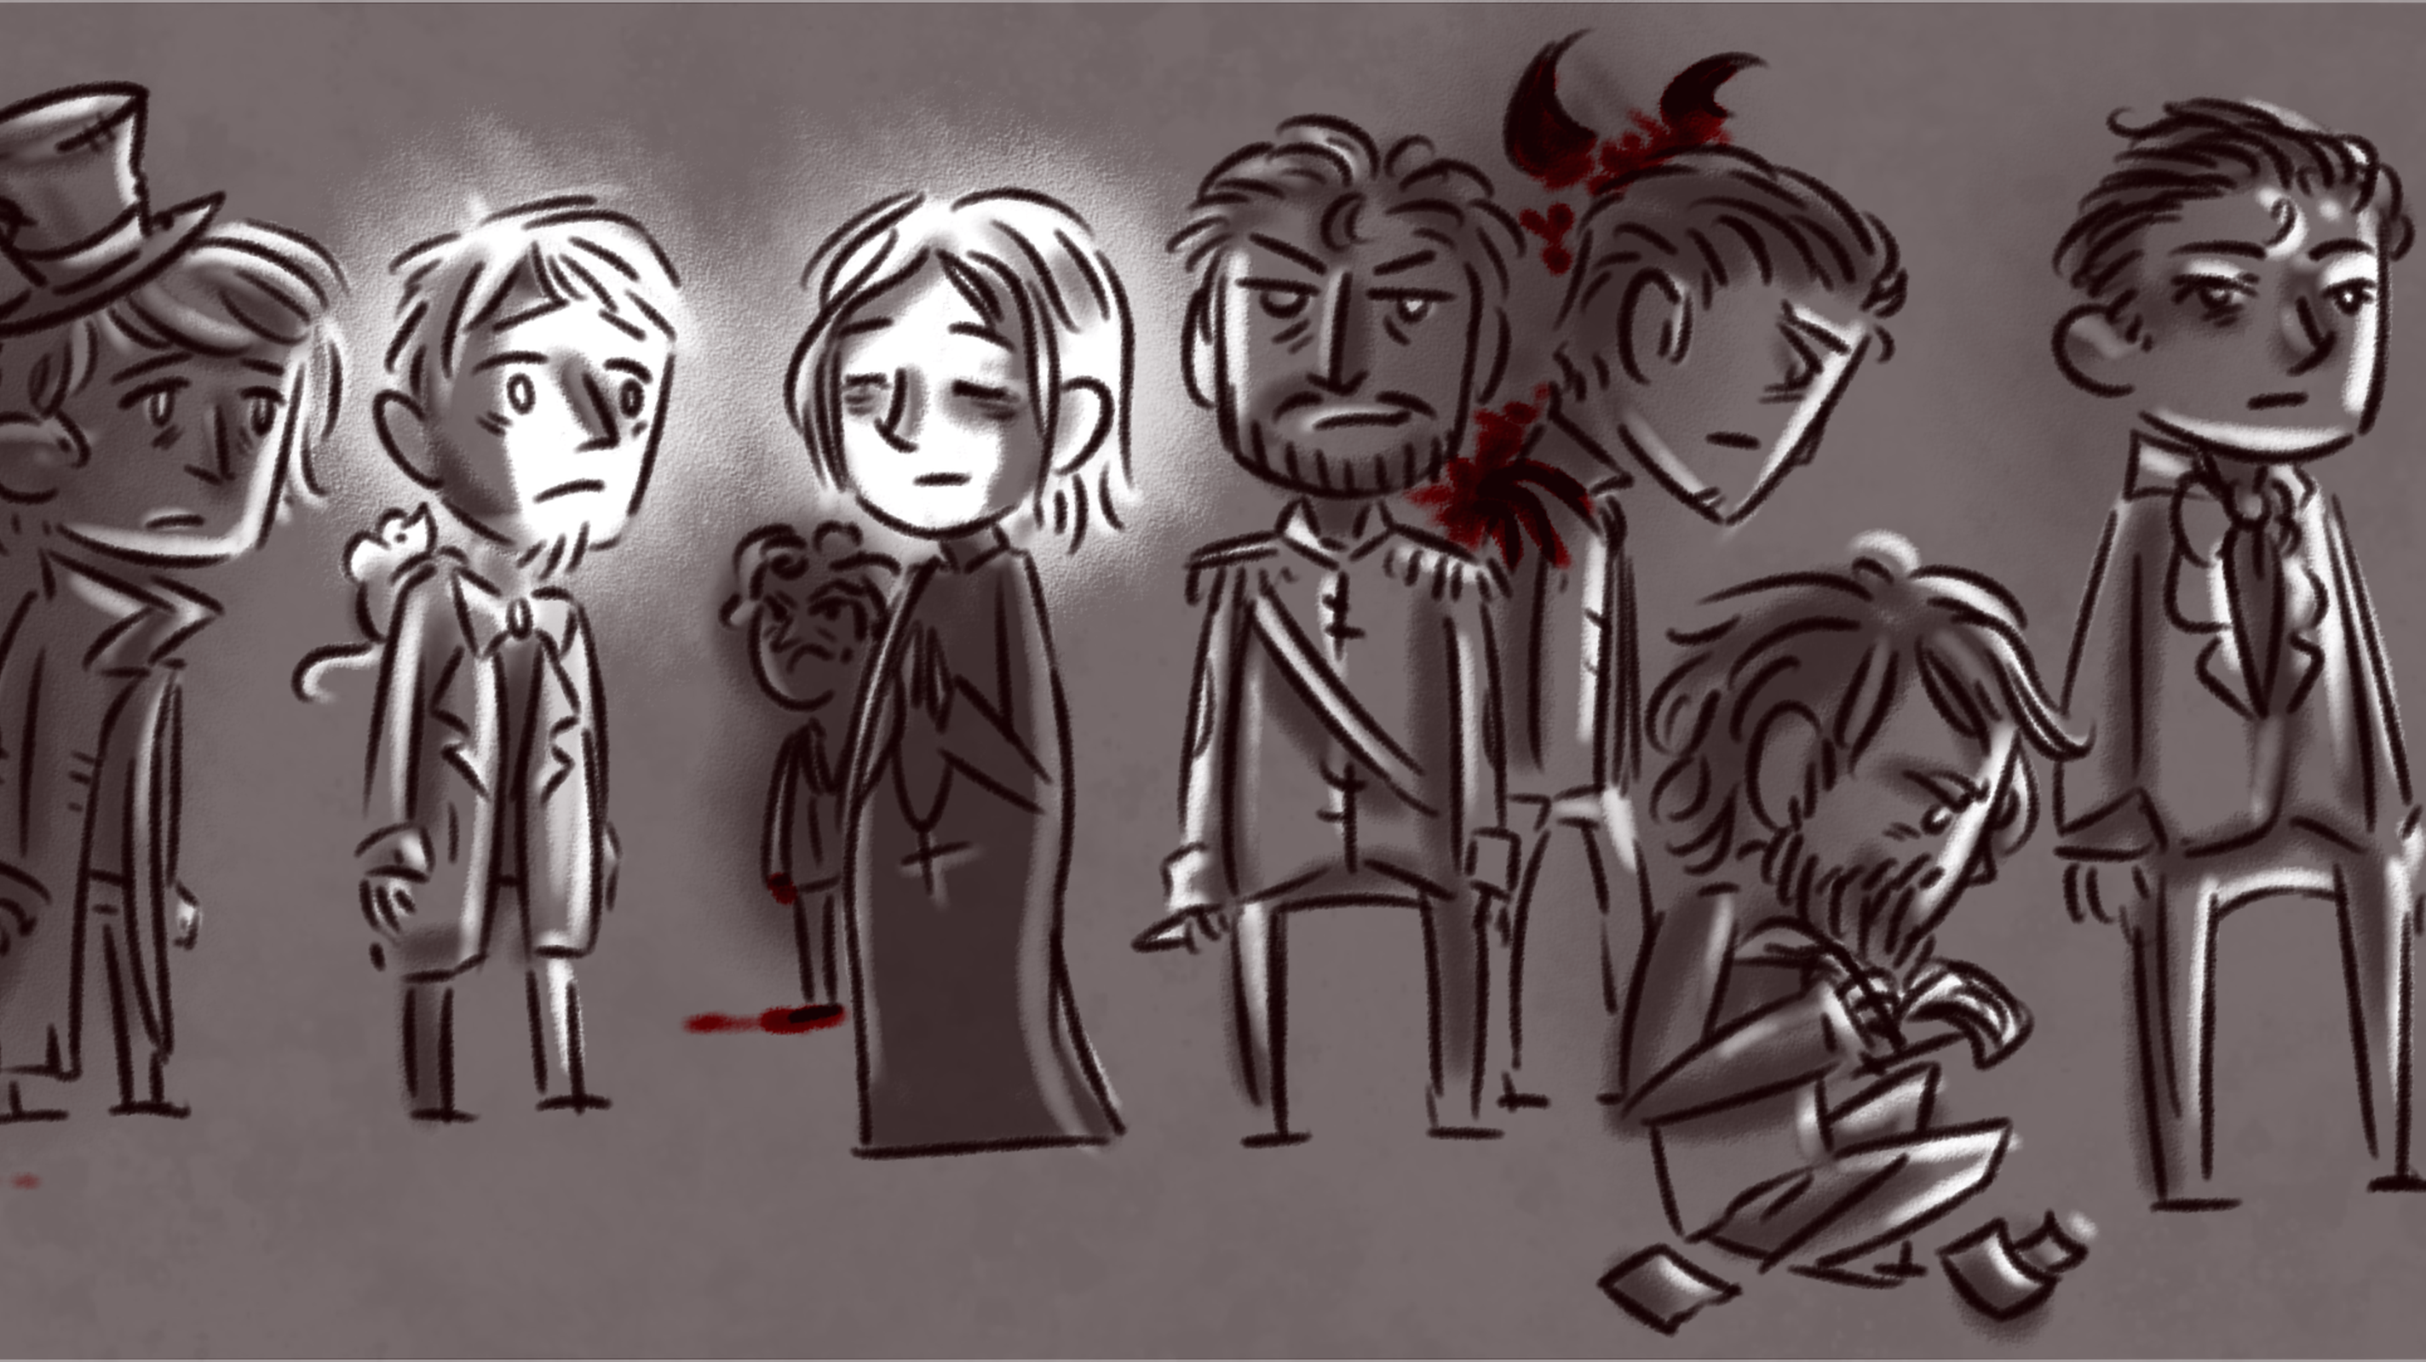

Slide 2
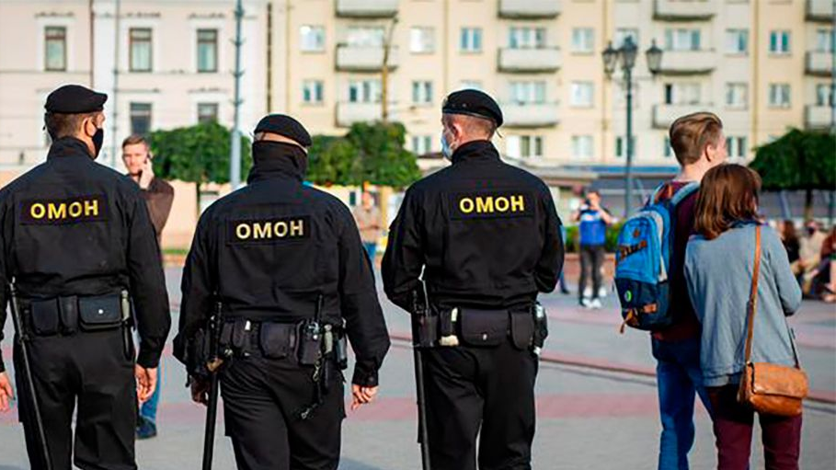
Органы обеспечения законности и правопорядка в РБ

Slide 3
План
Система органов обеспечения законности и правопорядка
Судебная система
Правоохранительные органы
Органы юстиции
Юридическая помощь

Slide 4
Правопорядок — это состояние общественных отношений, при котором они соответствуют правовым предписаниям.

Slide 5
Органы законности правопорядка РБ
Таможня
Суды
Юстиция
Прокуратура
Внутренние дела
Госконтроль
Госбезопасность

Slide 6
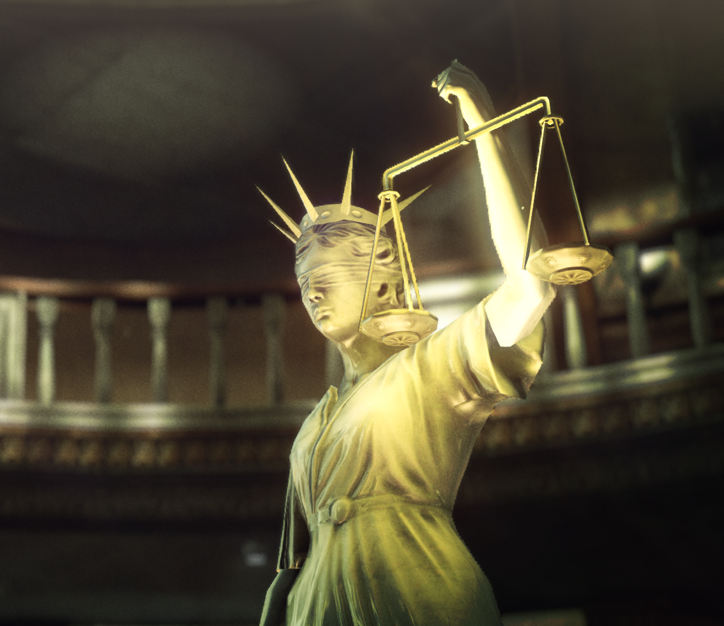
Изучите 2 пункт и составьте рассказ о судебной системе Республики Беларусь

Slide 7
Органы юстиции РБ
Министерство юстиции
Главные управления юстиции облисполкомов и Минского горисполкома
Отделы записи актов гражданского состояния (ЗАГС)
Органы принудительного исполнения судебных решений

Slide 8

Функции министерства юстиции
реализация государственной политики в сфере юстиции
регулирование нотариальной деятельности и руководство нотариатом в Республике Беларусь
руководство регистрацией актов гражданского состояния
государственная регистрация политических партий, республиканских профессиональных союзов, международных и республиканских общественных объединений
ведение Единого государственного регистра юридических лиц и индивидуальных предпринимателей
организация и развитие системы юридических услуг
лицензирование адвокатской деятельности
государственная регистрация организаций

Slide 9
Повторим изученное
Что такое правопорядок?
Какие органы законности и правопорядка в РБ вы знаете?
Из каких элементов состоит судебная система РБ?
Какие функции выполняет министерство юстиции?

Slide 10

Изучите последний пункт и составьте схему «Юридическая помощь в РБ»

Slide 11
Подведём итоги
Каковы основные задачи органов обеспечения законности и правопорядка?
Каким органом выдан ваш паспорт? Какое место этот орган занимает в системе органов внутренних дел?
Какие действия будут выполнять различные органы в ситуации квартирной кражи?
Какими видами юридической помощи может воспользоваться человек?
Что относится к спорным и бесспорным ситуациям и в чём их отличие с точки зрения получения юридической помощи?

Slide 12
Домашнее задание: П. 18, подготовка мини-проекта (обяз.)

